Slide 1
实验一 基本网络工具集使用和协议
数据单元（PDU）观测
余泽鹏

Slide 2
目录
OSI七层模型
IP地址
子网划分
MAC地址与网络适配器
交换机
网关
路由器
wireshark

Slide 3
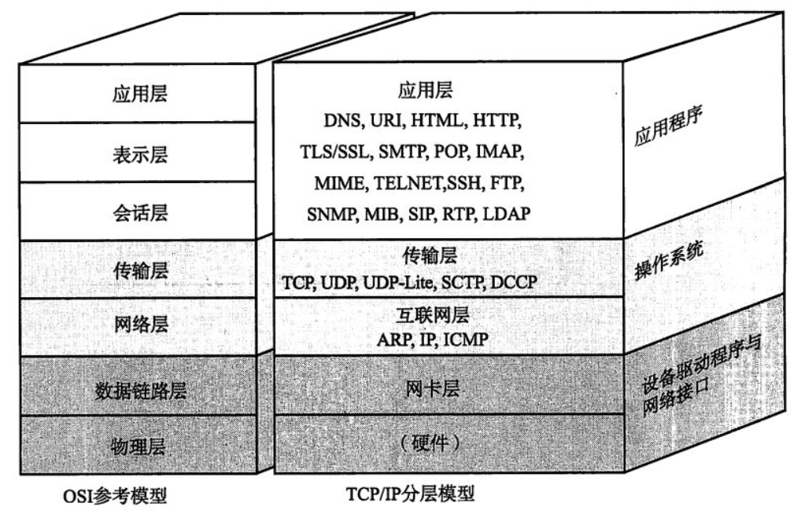
OSI七层模型

Slide 4
IP地址
IP地址是指互联网协议地址（英语：Internet Protocol Address），是IP Address的缩写。IP地址是IP协议提供的一种统一的地址格式。
IP地址是一个32位的二进制数，通常被分割为4个“8位二进制数”（也就是4个字节）。IP地址通常用“点分十进制”表示成（a.b.c.d）的形式，其中，a,b,c,d都是0~255之间的十进制整数。例：点分十进IP地址（192.168.2.1）
设置命令：sudo ifconfig ens33 192.168.2.1 netmask 255.255.255.0

Slide 5
子网划分
当我们对一个网络进行子网划分时，基本上就是将它分成小的网络。比如，当一组IP地址指定给一个公司时，公司可能将该网络“分割成”小的网络，每个部门一个。这样，技术部门和管理部门都可以有属于它们的小网络。
子网掩码是一个32位的2进制数，其对应网络地址的所有位置都为1，对应于主机地址的所有位置都为0。例：255.255.255.0。将子网掩码和IP地址按位进行逻辑“与”运算，得到IP地址的网络地址，剩下的部分就是主机地址，从而区分出任意IP地址中的网络地址和主机地址。

Slide 6
子网划分
通过子网掩码，可以判断IP地址的前多少位是网络地址，后多少位（剩余位）是主机地址，使我们正确判断任意IP地址是否是本网段的，通信是否需要路由器转发。
例如，有两台主机，主机一的IP地址为222.21.160.6，主机二的IP地址为222.21.160.73，子网掩码为255.255.255.192。现在主机一要给主机二发送数据，先要判断两个主机是否在同一网段。
222.21.160.6即： 11011110.00010101.10100000.00000110
222.21.160.73 即： 11011110.00010101.10100000.01001001
255.255.255.192即： 11111111.11111111.11111111.11000000

Slide 7
MAC地址与网络适配器
MAC地址（Media Access Control Address），直译为媒体访问控制地址，也称为局域网地址（LAN Address），以太网地址（Ethernet Address）。长度是48比特（6字节），由16进制的数字组成。例：00:0c:29:ee:89:da。
网络适配器（network adapter），网卡（network interface card），是一块被设计用来允许计算机在计算机网络上进行通讯的计算机硬件。每一个网卡都有一个独一无二的MAC地址。

Slide 8
IP地址与MAC地址
IP地址和MAC地址是成对出现的。如果一台计算机要和网络中另一外计算机通信，那么要配置这两台计算机的IP地址，MAC地址是网卡出厂时设定的，这样配置的IP地址就和MAC地址形成了一种对应关系。在数据通信时，IP地址负责表示计算机的网络层地址，网络层设备（如路由器）根据IP地址来进行操作；MAC地址负责表示计算机的数据链路层地址，数据链路层设备（如交换机）根据MAC地址来进行操作。

Slide 9
交换机
交换机用于同一个网段内主机之间的通信，工作于OSI模型的第二层，即数据链路层。交换机内部的CPU会在每个端口成功连接时，通过将MAC地址和端口对应，形成一张MAC表。
交换机的所有的端口都挂接在背部总线上，收到数据包后，处理端口会查找MAC表以确定目的MAC的网卡挂接在哪个端口上，将数据包传送到目的端口，目的MAC若不存在，广播到所有的端口，接收端口回应后交换机会“学习”新的MAC地址，并把它添加入MAC表中。

Slide 10
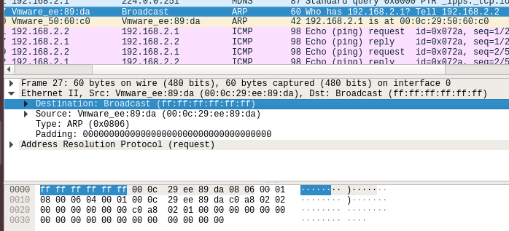
交换机
192.168.2.2 ping 192.168.2.1

Slide 11
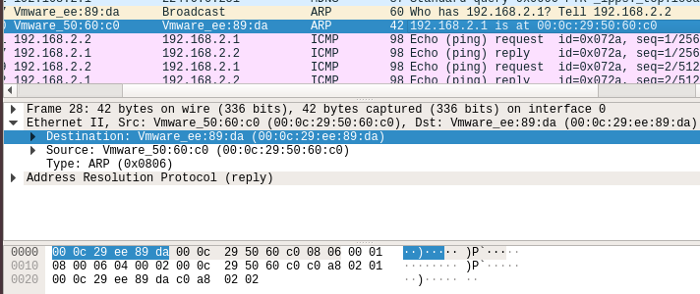
交换机
192.168.2.2 ping 192.168.2.1

Slide 12
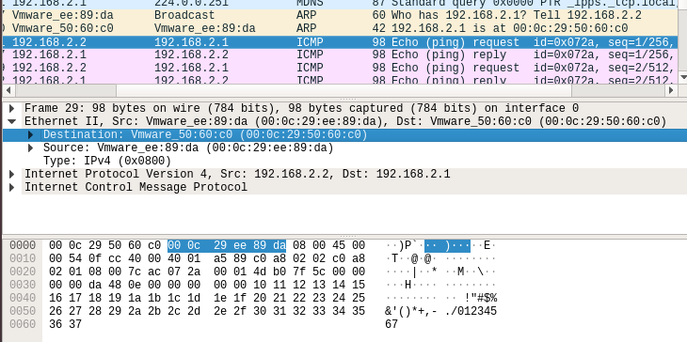
交换机
192.168.2.2 ping 192.168.2.1

Slide 13
网关
网关实质上是一个网络通向其他网络的IP地址。比如有两个不同的子网A和B，在没有路由器的情况下，两个网络之间是不能进行TCP/IP通信的，TCP/IP协议也会根据子网掩码判定两个网络中的主机处在不同的网络里。而要实现这两个网络之间的通信，则必须通过网关。如果网络A中的主机发现数据包的目的主机不在本地网络中，就把数据包转发给它自己的网关，再由网关转发给网络B的网关，网络B的网关再转发给网络B的某个主机。网关的IP地址是具有路由功能的设备的IP地址。
设置命令：sudo route add default gw 192.168.2.1

Slide 14
路由器
路由器（Router）又称网关设备（Gateway）是用于连接多个逻辑上分开的网络，所谓逻辑网络是代表一个单独的网络或者一个子网。当数据从一个子网传输到另一个子网时，可通过路由器的路由功能来完成。
路由规则：sudo ip route add 192.168.2.0/24 via 192.168.2.1
允许转发：echo 1 > /proc/sys/net/ipv4/ip_forward
        执行命令前，先输入：sudo su

Slide 15
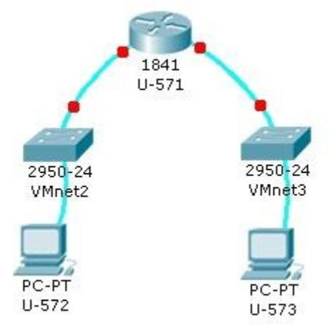
简单网络

Slide 16
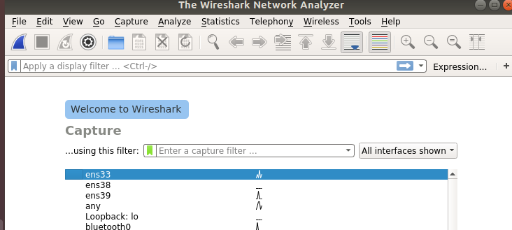
wireshark
Wireshark（前称Ethereal）是一个网络封包分析软件。
在图形界面下，使用wireshark时需要root权限，即：sudo wireshark

